Slide 1

报名编号：
指导老师：
队伍名称：
参赛成员：

Slide 2
1 赛题分析&优化方法

Slide 3
2 亮点技术

Slide 4
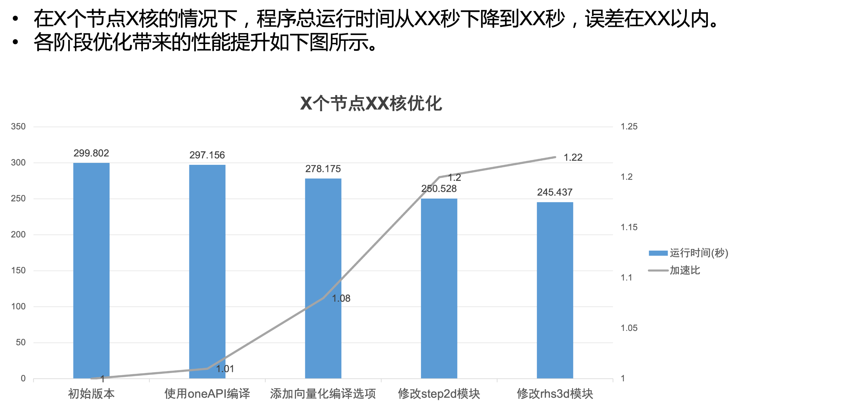
3 优化效果

Slide 5
感谢倾听

